Slide 1






تم:
صلیب سرخ
عنوان فرعی ارائه خود را وارد کنید
20begir.com

Slide 2



روز صلیب سرخ
بین المللی
هر کسی رویاهای خودش را دارد، من هم همینطور هستم. اما رویای من نه یک وکیل است، نه یک پزشک، نه بازیگر، نه حتی یک صنعت.
هر کسی رویاهای خودش را دارد، من هم همینطور هستم. اما رویای من نه یک وکیل است، نه یک پزشک، نه بازیگر، نه حتی یک صنعت.
هر کسی رویاهای خودش را دارد، من هم همینطور هستم. اما رویای من نه یک وکیل است، نه یک پزشک، نه بازیگر، نه حتی یک صنعت.
هر کسی رویاهای خودش را دارد، من هم همینطور هستم. اما رویای من نه یک وکیل است، نه یک پزشک، نه بازیگر، نه حتی یک صنعت.
هر کسی رویاهای خودش را دارد، من هم همینطور هستم. اما رویای من نه یک وکیل است، نه یک پزشک، نه بازیگر، نه حتی یک صنعت.

Slide 3
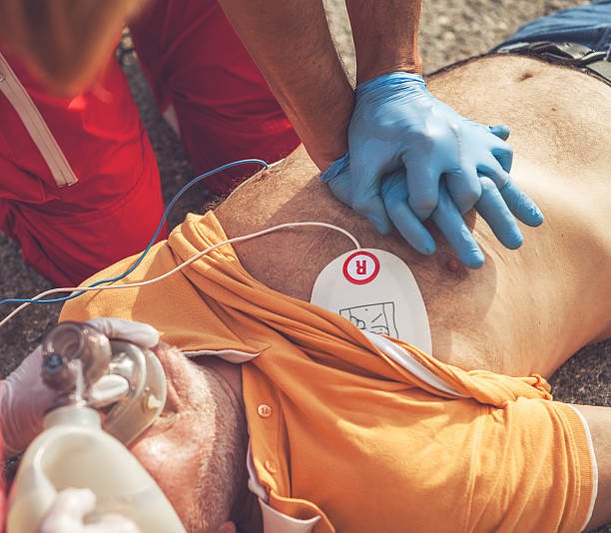



روز صلیب سرخ
بین المللی
محتوا و متن
دان جی آی سی چو شو روبیا او تی
دان جی آی سی چو شو روبیا او تی
قالب جهانی ساده جو
قالب جهانی ساده جو
هر کسی رویاهای خودش را دارد، من هم همینطور هستم. اما رویای من نه یک وکیل است، نه یک پزشک، نه بازیگر، نه حتی یک صنعت. هر کسی رویاهای خودش را دارد، من هم همینطور هستم. اما رویای من نه یک وکیل است، نه یک پزشک، نه بازیگر، نه حتی یک صنعت.
هر کسی رویاهای خودش را دارد، من هم همینطور هستم
. اما رویای من نه وکیل است، نه دکتر، نه
بازیگران، نه حتی یک صنعت.
هر کسی رویاهای خودش را دارد، من هم همینطور هستم
. اما رویای من وکیل نیست.

Slide 4
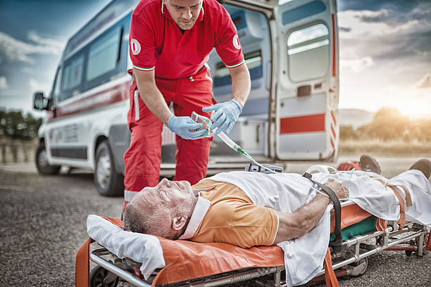
3
بخش اول
روز صلیب سرخ
بین المللی
لطفا مطالب خود را در اینجا یا با کپی قرار دهید
متن خود را، در این کادر Paste را انتخاب کرده و to را انتخاب کنید
فقط متن را نگه دارید..
لطفا مطالب خود را در اینجا یا با کپی قرار دهید
متن خود را، در این کادر Paste را انتخاب کرده و to را انتخاب کنید
فقط متن را نگه دارید..

Slide 5



روز صلیب سرخ
بین المللی
محتوا و متن
شرح
هر کسی رویاهای خودش را دارد، من هم همینطور هستم. اما رویای من نه یک وکیل است، نه یک پزشک، نه بازیگر، نه حتی یک صنعت.
هر کسی رویاهای خودش را دارد، من هم همینطور هستم. اما رویای من نه یک وکیل است، نه یک پزشک، نه بازیگر، نه حتی یک صنعت.
هر کسی رویاهای خودش را دارد، من هم همینطور هستم. اما رویای من نه یک وکیل است، نه یک پزشک، نه بازیگر، نه حتی یک صنعت.
قالب جهانی ساده جو

Slide 6
4
بخش اول
روز صلیب سرخ
بین المللی
لطفاً محتوای خود را اینجا قرار دهید یا با کپی
کردن متن خود، Paste را در این کادر انتخاب کنی
د و فقط متن
را نگه دارید.لطفاً محتوای خود را اینجا قرار دهید
یا با کپی کردن متن خود، Paste را در این کادر
انتخاب کنید و فقط متن را نگه دارید.

Slide 7













































مجموعه آیکون های کاملاً قابل ویرایش: C

